Slide 1




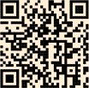
子育てひろば
2月3日（火） 10：00～11：00
豆まき会をするよ！
2月20日（金） 10：00～11：00
おひなさまを作るよ✿
2月の行事予定になります。ぜひ、園見学に来てくださいね♪
ご予約は☎058-218-2025 お待ちしております。

